Slide 1
Архітектура і декоративне оздоблення палацу Альгамбра в Гранаді, Іспанія.
Підготував: ІП-15 Мєшков Андрій

Slide 2
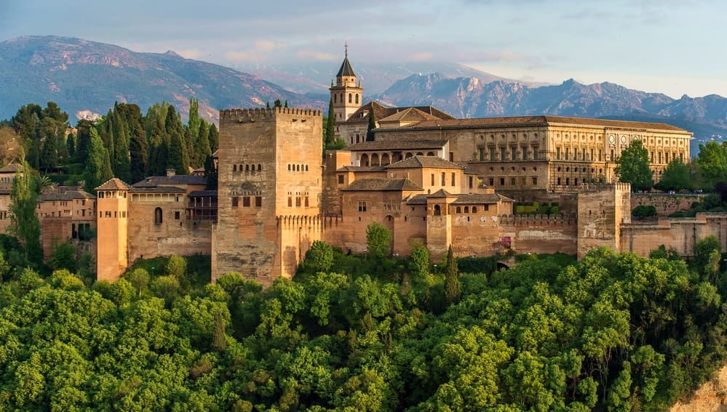
Палац Альгамбра
Палац Альгамбра - це один з найвідоміших туристичних об'єктів в Іспанії. Він розташований на пагорбі над містом Гранада і є одним з головних прикладів мусульманської архітектури в Іспанії. Палац Альгамбра був збудований в 13-14 столітті під час правління Насрідської династії.

Slide 3
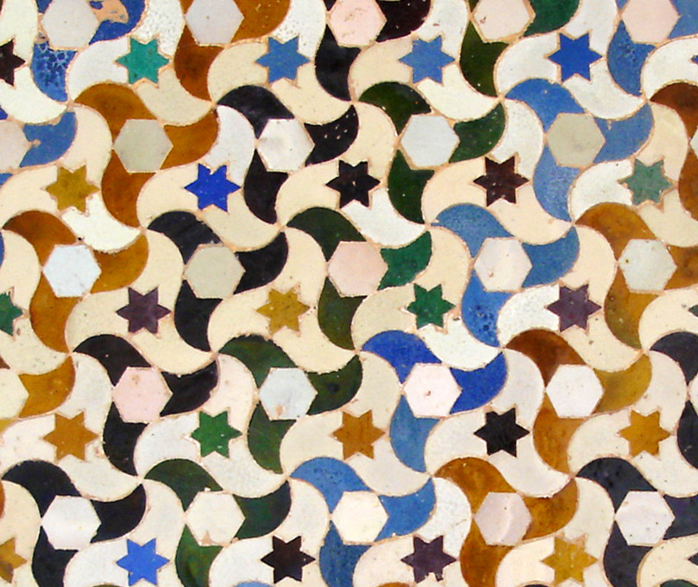
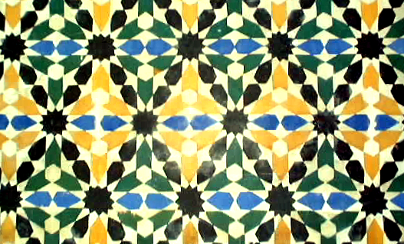
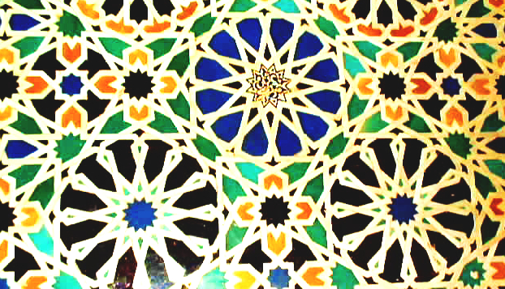
Архітектура палацу Альгамбра відображає стиль мавританської архітектури, який характеризується використанням геометричних форм та розписів. Палац складається з двох частин: фортеці та резиденції, обидві з яких мають свої унікальні особливості.

Slide 4
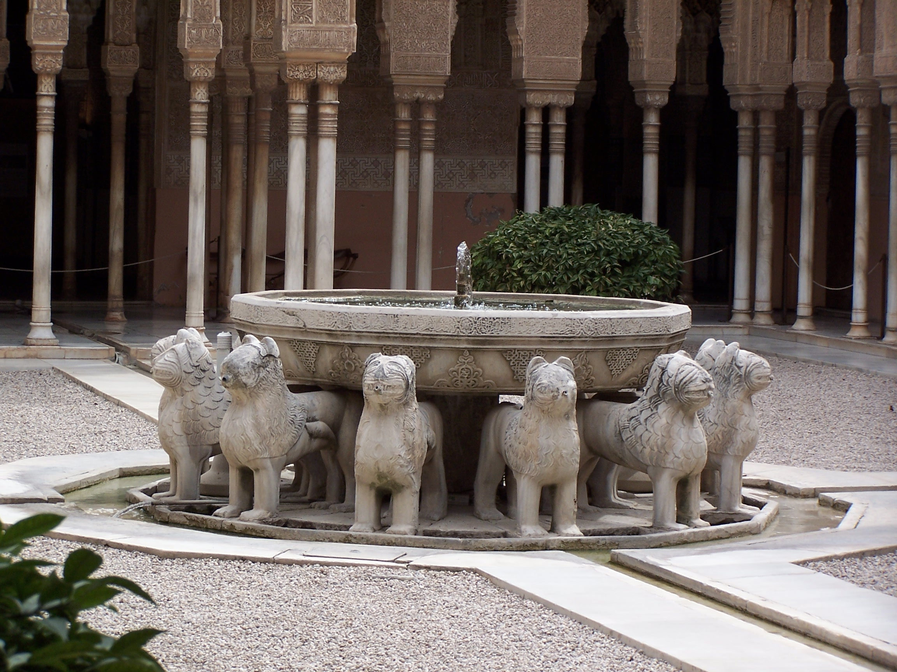
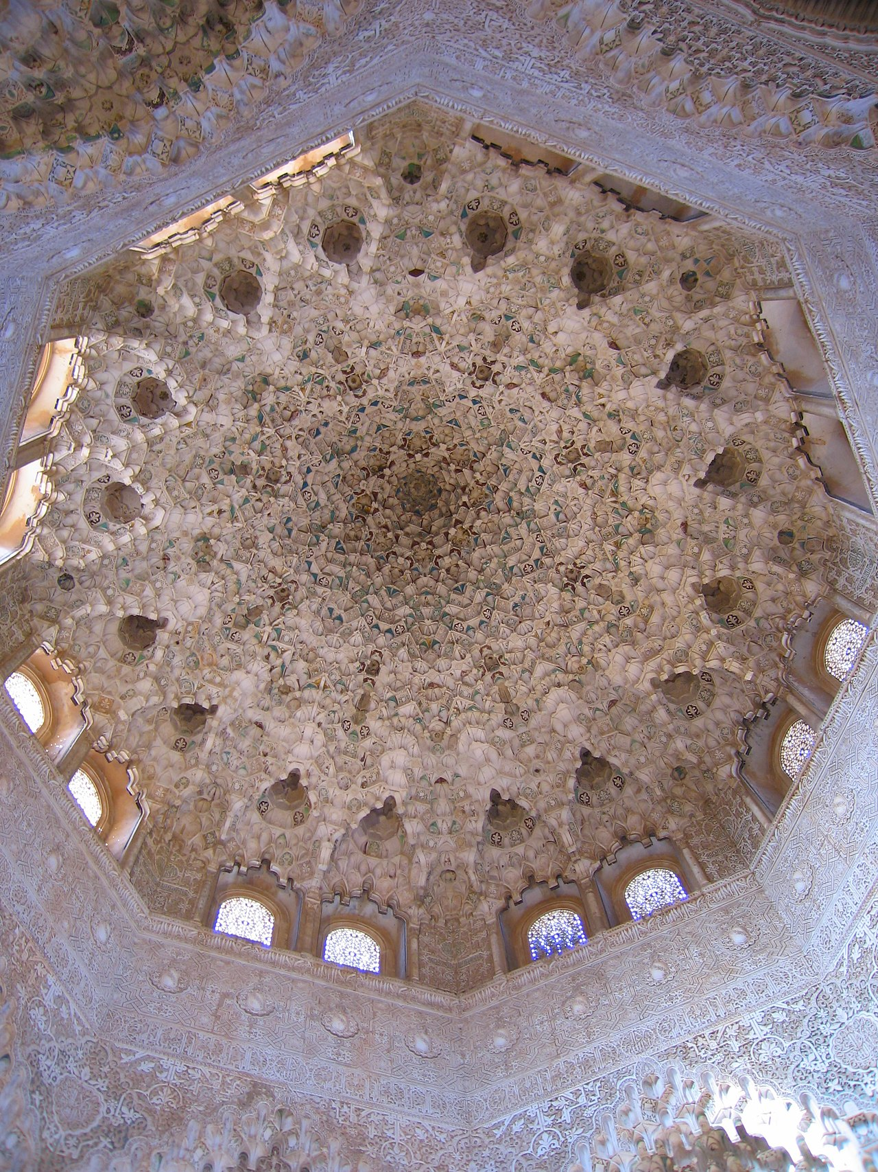
Фортеця має круглі башти та високі стіни, що відображає її функцію захисту. Резиденція складається з багатьох палаців, які з'єднані з садами та внутрішніми дворами. Кожен палац має свою власну назву, наприклад, "Палац Назарів", "Палац Карлоса V" та "Палац Льва".

Slide 5
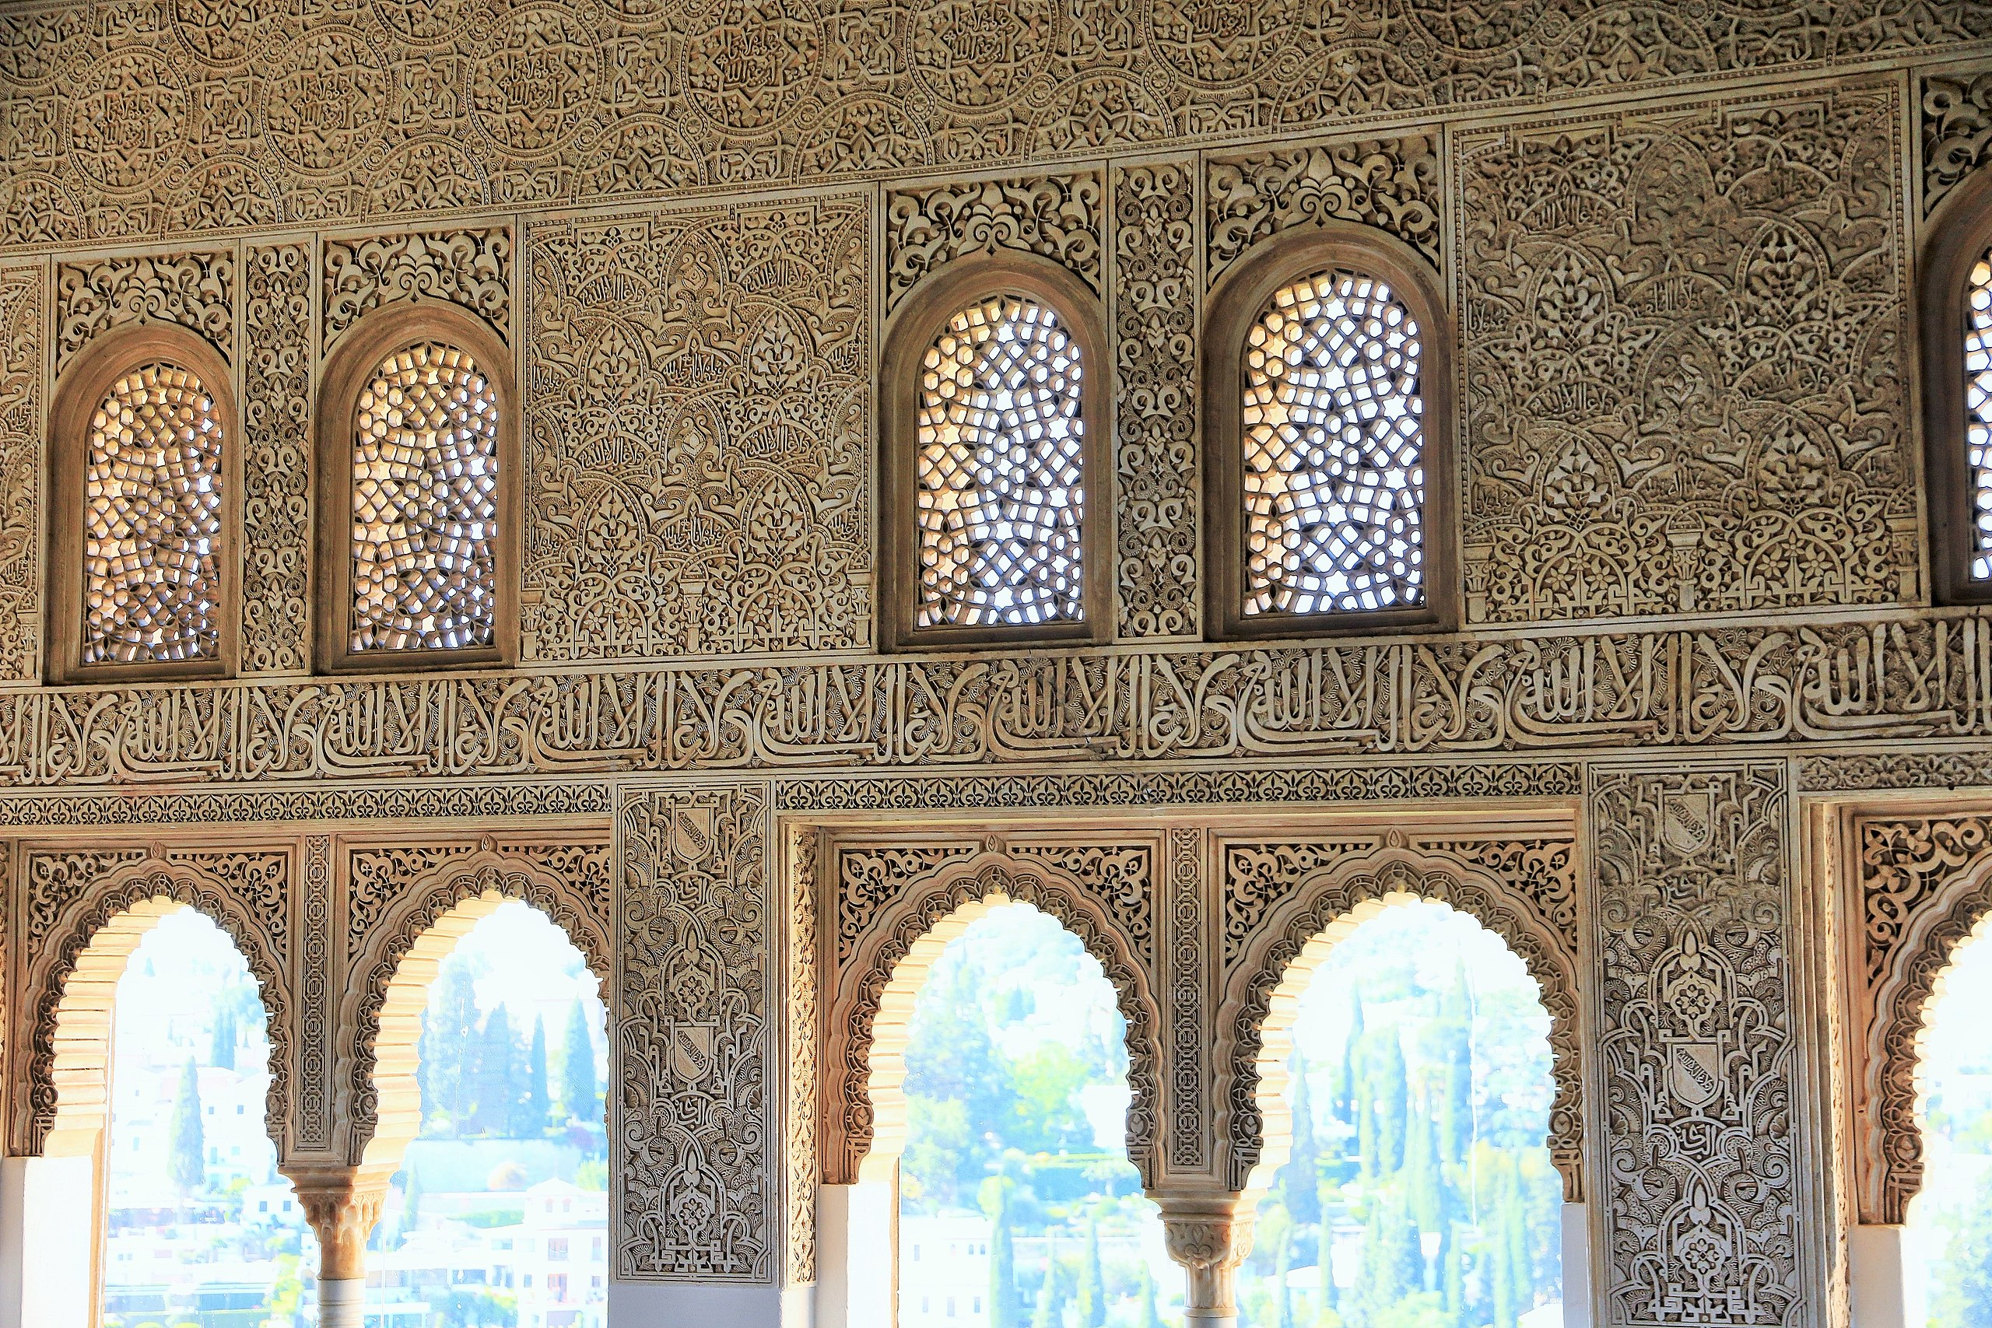
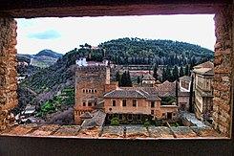
Ще одним унікальним елементом палацу є "Палац Назарів". Цей палац відображає багатство та розкіш мусульманської культури та мистецтва. Його стіни та стелі оздоблені кольоровими керамічними плитками, розписами та різьбленими дерев'яними панелями. Важливою особливістю палацу Назарів є відрізнення використання матеріалів та орнаменту для різних частин палацу. Наприклад, вхідна арка виконана з мармуру, але розписи на ній виконані у стилі розписів на керамічних плитках.

Slide 6
Висновок
Загалом, палац Альгамбра є одним з найбільш захоплюючих прикладів мусульманської архітектури та мистецтва в Іспанії. Він представляє собою синтез різних культур та стилів, що відображає культурну та історичну різноманітність Іспанії. Палац Альгамбра не лише надзвичайно красивий, але й важливий для розуміння культурного та історичного контексту регіону.

Slide 7
Дякую за увагу.

